Slide 1
Ne ekersen onu biçersin

Slide 2
Bu belge hakkında
Bu belge, akademik dürüstlük değerlerinin profesyonel yaşamdaki önemini gösteren, günlük yaşamdan bir örnektir.
Bu belge, Erasmus+ projesi dahilinde Toolkit for cross-sector cooperation in terms of academic integrity’nin bir parçasıdır.
Didaktik notlar ve tartışma soruları ve / veya dinleyiciye sunulan diğer ödevleriyle birlikte kullanıma hazır bir örnek olay çalışmasıdır.
Daha fazla örnek olay çalışması için: ENAI database of educational materials.

Slide 3
Sunum hakkında genel bilgi
Hedef kitle: Mezun öğrenciler
Özet: İntihalin Sonuçları
Amaç: Akademik Çalışmalarda yapılan intihallerin sonuçlarını düşünmeleri konusunda öğrencilere yardımcı olma.
Süresi: 30 dakika

Slide 4
Edinimler
Öğrenciler intihalden kaynaklanan yasal yaptırım ve sonuçlara aşina olacaktırlar.
Öğrenciler, akademik dürüstlüğün her alanında eğitim almanın önemini kavrayabileceklerdir

Slide 5
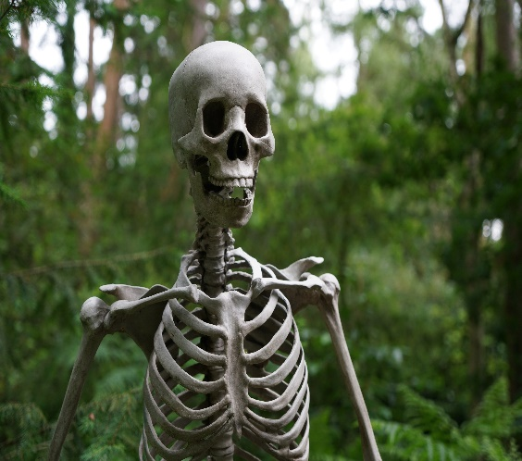
Hikaye
Bay Çok Bilmiş, Eastern Grape Üniversitesi mezunu bir öğrenciydi. Bölümde çok da başarılı bir öğrenci olmamasına ve derslere düzenli katılmamasına rağmen tanıdığı siyasetçilerden dolayı bazı fakülte hocalarının göz bebeğiydi.
En sevdiği meşgalesi bazı fakülte hocalarının ofislerine gidip diğer bölüm hocalarını çekiştirmekti.
Daha da kötüsü insanları haksız yere başkalarının çalışmalarından intihal yapmakla suçluyordu!
Kaynak: https://www.pexels.com/photo/selective-focus-photography-of-skeleton-1528375/

Slide 6
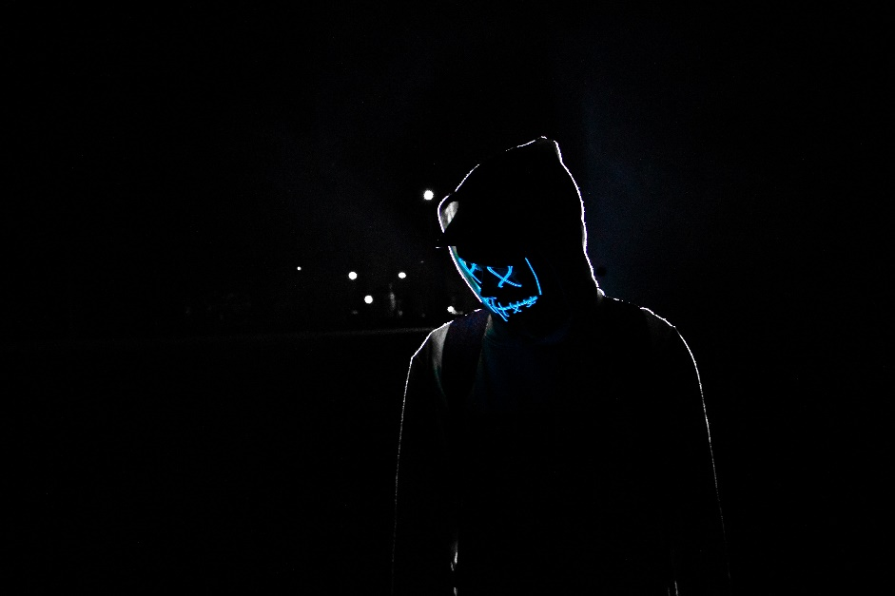
Hikaye
Bay Black Pirate daima siyasi bağlantılarının ona akademik sahtekarlığını saklamakta yardımcı olabileceklerini düşünürdü.
Kaynak: https://www.pexels.com/photo/silhouette-of-man-1480690/

Slide 7

Hikaye
Bay Black Pirate lisans üstü derslerinin çoğuna, özellikle de akademik yazma dersine katılmadığından dolayı lisansüstü çalışmalardaki sahtekarlığın ne gibi sonuçları olabileceğinin farkında değildi.
Doktorasını Urkic Dili bölümünde yapıyordu. Siyasi gücünün getirdiği güvenle Rench Land Üniversitesinde yazılmış bir doktora bitirme tezinden intihal yaptı. Yaptığı tek şey ise tezi Rench dilinden Urkic diline çevirmek ve metnine uyarlamaktı.
Böylelikle tezini tamamlaması sadece iki ayını aldı.
Kaynak:
https://www.pexels.com/photo/man-person-relaxation-steps-4129/

Slide 8
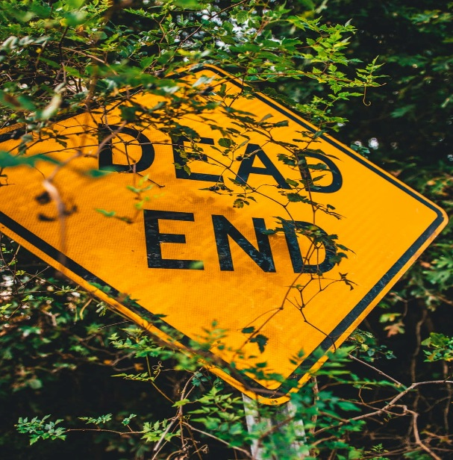
Hikaye
Bay Black Pirate doktora tezini sundu.
Ne danışman hocası ne de tez komitesi doktora metninde intihalle ilgili herhangi bir şey olabileceğini akıllarına getirmemişti.
Bu aslında sonun başlangıcıydı.
Kaynak: https://www.pexels.com/photo/dead-end-road-sign-1469196/

Slide 9

Hikaye
Bay Black Pirate Neverfail Üniversitesinde çok iyi bir pozisyona geldi.
Daha öncesinde sergilediği hoş olmayan tutumunu orada da sürdürdü.
Diğer fakülte hocalarını intihal yapmakla suçladı ve işyerinde psikolojik şiddet uyguladı.
Bu durumdan şikayetçi oldukları zaman da siyasal bağlantılarını kullanarak hepsini sindirdi.
Bir gün, kıvrak zekalı bir akademisyen Black Pirate’ın akademik geçmişini araştırmayı akıl etti ve şok edici bir gerçeği ortaya çıkardı
Kaynak: https://www.pexels.com/photo/adult-blur-business-close-up-239548/

Slide 10

Hikaye
Bay Black Pirate’ın tezi başka bir tezden çevirilmiş ve alınmıştı.
Kaynak:https://www.pexels.com/photo/ballpen-blur-close-up-computer-461077/

Slide 11
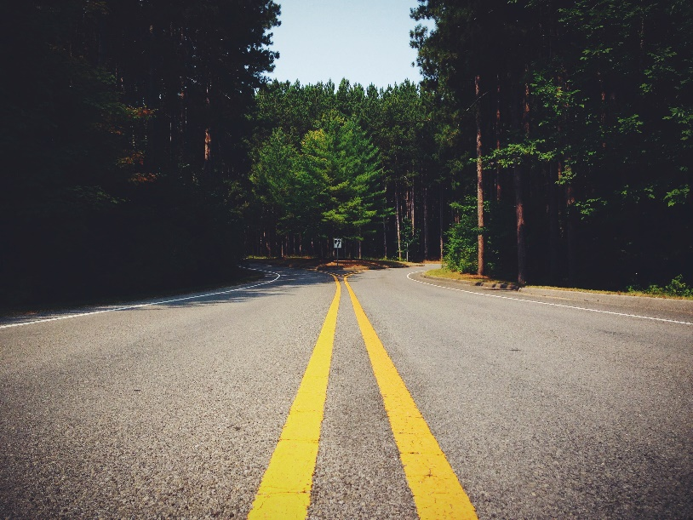
Hikaye
Akademisyen bu benzerliği ortaya çıkarır çıkarmaz Yükseköğretim Kurulu’na bir mektup yazdı ve böylelikle ülke içindeki tüm akademik çevre bu skandaldan haberdar oldu.
Kaynak:https://www.pexels.com/photo/curve-decision-forest-fork-6754/

Slide 12
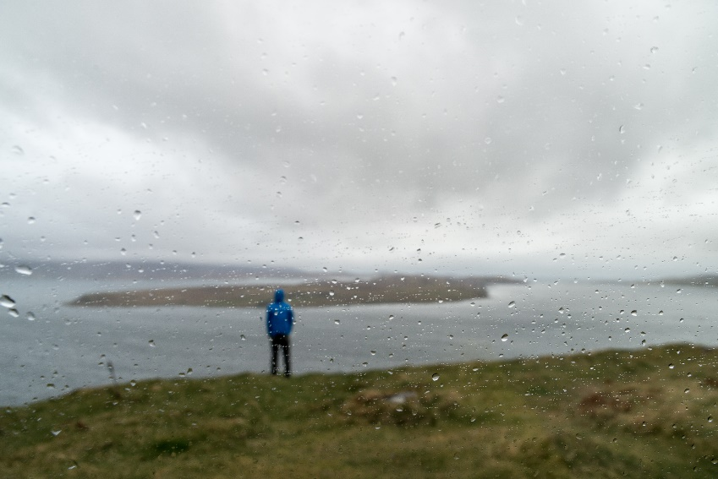
Hikaye
Sonunda Yükseköğretim Kurulu Bay Black Pirate’ın akademik sahterkarlığı konusunda bir karara vardı: Bay Black Pirate’ın hem pozisyonu hem de doktorası elinden alınarak geçersiz kılındı.
Yazık ki tanıdıklarından kimse ona umduğu desteği sağlamadı.
Kaynak:https://www.pexels.com/photo/bad-weather-beach-blur-clouds-395303/

Slide 13
Dinleyicilere Sorular
Sizce Bay Black Pirate’ın danışmanı ve tez komitesi de bu akademik sahtekarlık için suçlu bulunmalı mıydı?
Sizce tez danışmanları akademik sahtekarlığa karşı savaşmak için düzenli bir eğitime tabi tutulmalılar mı? Cevabınız evet ise nasıl?
Böyle bir durumu engellemek için başka ne yapılabilirdi?
Eğer siz Bay Black Pirate’ın tez danışmanı olsaydınız neyi farklı yapardınız?

Slide 14
Referanslar – Resimlerin Kaynakları
Kullanılan bütün fotoğraflar sadece tasvir amaçlıdır, hepsi çevrimiçi bir fotoğraf bankasından indirilmiştir ve betimlenen karakterlerin sunulan hikayeyle hiçbir alakası yoktur.
Yazar: Pexels
https://www.pexels.com/photo-license/ adı altında lisanlıdır
Kaynak: https://www.pexels.com
Notes:
Obligatory part

Slide 15
Yazarlar ve İletişim Bilgileri
Salim Razı (salimrazi@gmail.com, salimrazi@comu.edu.tr)
Mustafa Çoban (muscoban09@gmail.com, mustafa.coban@btu.edu.tr)
Çeviren: Kübra Acat
2019

Slide 16

Lisans Bilgisi
Yazının Başlığı: ‘’Ne Ekersen Onu Biçersin’’
Alıntılarken verilecek isimler: Salim Razı veMustafa Çoban
Creative Commons Attribution-ShareAlike 4.0 International License adı altında lisanslıdır.
Alıntılanacak yazın ismi:
‘’Ne Ekersen Onu Biçersin’’ Salim Razı ve Mustafa Çoban Creative Commons Attribution-ShareAlike 4.0 International License. lisansı altındadır

